Slide 1

CAPÍTULO 1 – Introdução a Bancos de Dados e a Necessidade de Estrutura
Compreendendo os fundamentos dos sistemas de gerenciamento de dados e sua importância no mundo digital contemporâneo.

Slide 2
Dados, Informação e Conhecimento: A Base do Entendimento
Dados
Informação
Conhecimento
Fatos brutos, sem contexto ou significado
Dados organizados que fazem sentido em um contexto
Interpretação e aplicação da informação para tomar decisões estratégicas
Exemplo: números isolados, nomes avulsos, códigos
Exemplo: "Telefone da Viviane é (11) 58899-3587"
Exemplo: Análise de tendências para ações futuras
Esta hierarquia é fundamental para entendermos por que simplesmente armazenar dados não é suficiente – precisamos de sistemas que transformem dados em informação útil e conhecimento aplicável.

Slide 3

O Problema do Armazenamento Tradicional
Limitações das Planilhas
Planilhas simples e datasets apresentam desafios significativos à medida que os dados crescem:
Redundância severa e inconsistência de dados
Dificuldade de acesso simultâneo por múltiplos usuários
Ausência de mecanismos de segurança robustos
Falta de controle de integridade referencial
Escalabilidade limitada para grandes volumes
Consequência real: A duplicação de informações em diversos arquivos gera erros críticos, retrabalho constante e perda de produtividade nas organizações.

Slide 4

Redundância e Inconsistência
O Início do Problema
Quando os mesmos dados são armazenados em múltiplos locais sem sincronização, criamos um ambiente propício a erros, divergências e decisões baseadas em informações conflitantes.

Slide 5

A Evolução para os Sistemas de Gerenciamento de Banco de Dados
Os SGBDs (Sistemas de Gerenciamento de Banco de Dados) representam a solução profissional para o armazenamento, organização e gerenciamento de dados em larga escala.
Exemplos Populares
Funções Principais
Oracle, MySQL, SQL Server, PostgreSQL, MongoDB
Definição, manipulação, controle e recuperação eficiente dos dados
Componentes do Sistema
Dados estruturados, hardware, software especializado e diferentes tipos de usuários

Slide 6
Funções e Componentes do SGBD em Detalhe
01
02
Definição de Dados (DDL)
Manipulação de Dados (DML)
Linguagens especializadas para criar e modificar estruturas de tabelas, índices e relacionamentos.
Operações de inserção, consulta, atualização e exclusão de registros de forma controlada.
03
04
Controle de Concorrência
Segurança e Backup
Gerenciamento de múltiplos acessos simultâneos, evitando conflitos e garantindo integridade.
Autenticação rigorosa, autorização por perfis de usuário e backups automáticos programados.
Estes componentes trabalham em conjunto para garantir que os dados estejam sempre disponíveis, consistentes e protegidos contra perdas ou acessos não autorizados.

Slide 7




A Arquitetura do SGBD
Usuário
Software SGBD
Dados
Interage através de interfaces e aplicações
Processa requisições e gerencia operações
Armazenados de forma estruturada e otimizada
Esta separação em camadas garante independência entre a interface do usuário e o armazenamento físico dos dados.

Slide 8
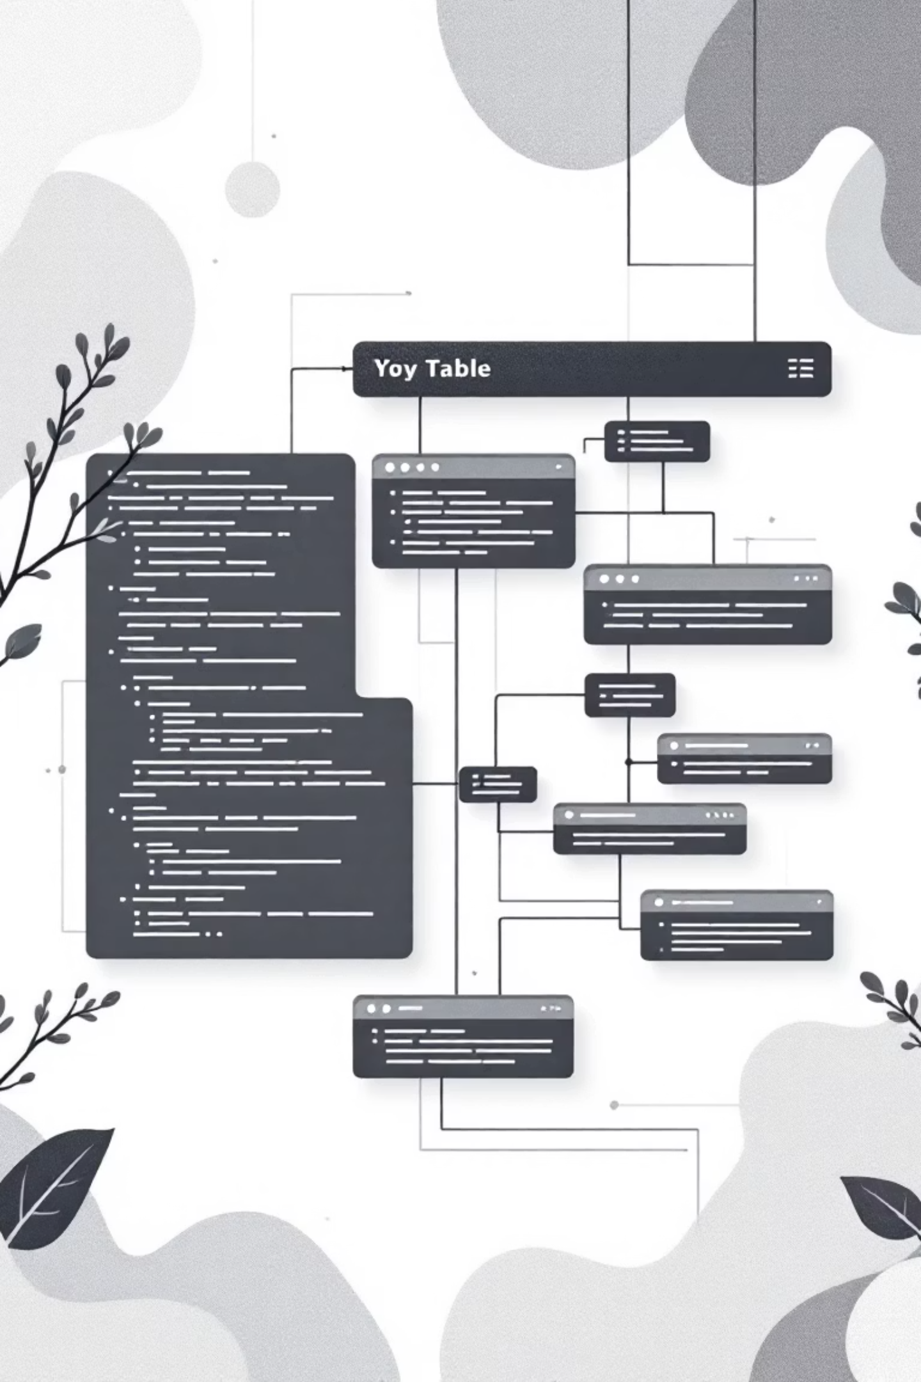
Modelos de Dados: Representando a Realidade
Como organizamos informações complexas?
Modelo Relacional
1
Dados organizados em tabelas (relações) com linhas e colunas interconectadas por chaves
Os modelos de dados fornecem abstrações que nos permitem representar entidades do mundo real e seus relacionamentos de forma estruturada e compreensível.
Modelo Entidade-Relacionamento
2
Representação gráfica das entidades, atributos e relacionamentos através de diagramas ER
Outros Modelos
3
Orientado a objetos, hierárquico, em rede, NoSQL (documentos, grafos, chave-valor)

Slide 9

Arquitetura de Três Esquemas
Abstração e Independência dos Dados
Esquema Externo (Visões)
Esquema Conceitual (Lógico)
Apresenta diferentes perspectivas personalizadas dos dados para grupos distintos de usuários, conforme suas necessidades específicas.
Esquema Físico (Interno)
Define como os dados são fisicamente armazenados no hardware – estruturas de arquivos, índices, métodos de acesso e otimizações de disco.
Descreve a estrutura lógica completa dos dados – todas as entidades, atributos, relacionamentos e restrições de integridade do banco.
Benefício principal: Mudanças no armazenamento físico não afetam as aplicações nem a experiência dos usuários finais, garantindo manutenibilidade e evolução do sistema.

Slide 10


Por Que Bancos de Dados São Essenciais Hoje
Organização Eficiente
Acesso Simultâneo
Decisões Estratégicas
Estruturam e protegem grandes volumes de dados complexos, eliminando redundâncias e mantendo consistência.
Permitem que múltiplos usuários acessem e modifiquem dados simultaneamente de forma rápida e segura.
Fundamentais para análises e decisões estratégicas em empresas modernas, suportando Business Intelligence e Analytics.
Próximos Passos
Nos próximos capítulos, vamos aprofundar em modelagem conceitual e lógica, linguagem SQL para manipulação de dados e técnicas avançadas de administração de bancos de dados.

